Slide 1

Logs
הדרך מעיוורון אל האור
Notes:
לוגים
אימון ותרגול זה בסיס להובלה
בחרתי לקרוא להרצאה "הדרך מעיוורון אל האור" כי זה מצב הדברים
אנחנו באמת נעבור את המסלול מחוסר שליטה וחוסר וודאות במע' שבה לא קיימת תשתית מתאימה לתיחקור אירועים שמתרחשים אל מע' שמספקת כלים לשליטה מוחלטת ואף חיזוי אירועים עתידיים
חופשי תשאלו שאלות מכיוון שאני לא יודע אם אנחנו מאופסים מבחינת המושגים. לדוגמה גילינו שנדרש הסבר על מה זה "cluster"

Slide 2
Agenda
מערכות לוגים מתקדמות
מבנה ושיטות עבודה של ספריות לוגים
דמו
יוני מהפינה
https://github.com/notrue
Notes:
אני אתייחס 2 נושאים עיקריים: מערכות לוגים מתקדמות ונצלול לקוד (או יותר נכון לקונפיגורציה)
יוני מהפינה

Slide 3
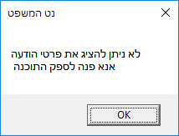
A Story
הם באים ושואלים אותך:
"%משהו% נופל.. מה זה יכול להיות?"
Notes:
1. מערכות לוגים מתקדמות..
קודם כל סיפור:
%משהו% נופל או אפילו משהו יותר מעניין! %משהו% איטי במערכת
מכירים את ההודעה?
ואתה כזה: (סלייד הבא)

Slide 4

Something . . .
Notes:
ואתה ישר נכנס לחרדות
כי אתה יודע שאין לך מה לעשות עם זה, שאין לך איך לבדוק, שאין לך לאן לרוץ
מרגיש אבוד ועיוור בלי תחושת שליטה של מה שקורה בבית שלך..
!כאשר מבחוץ המשתמשים בטוחים שהיחיד שיש לו שליטה והבנה בכל רגע נתון של מה שקורה שם זה אתה

Slide 5

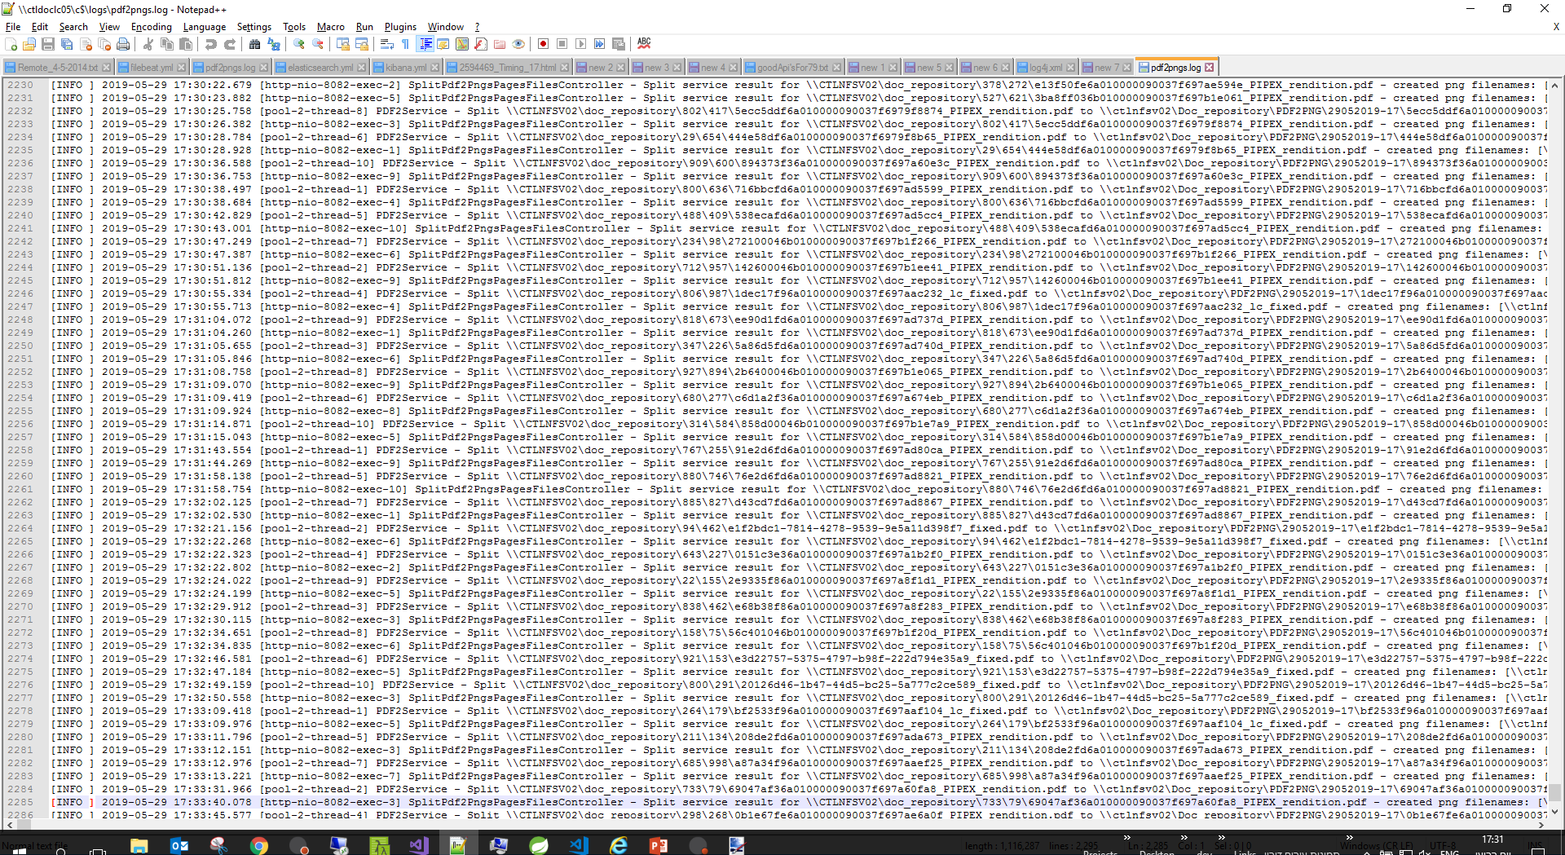
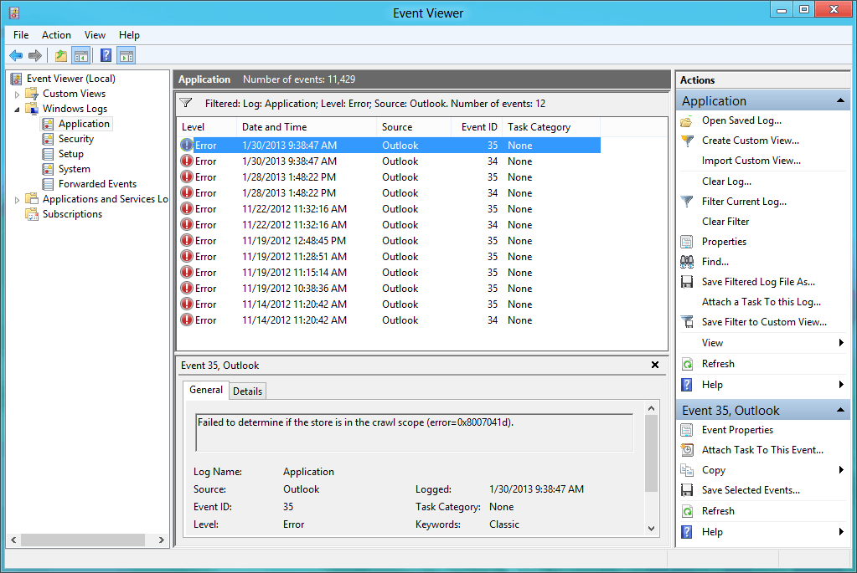
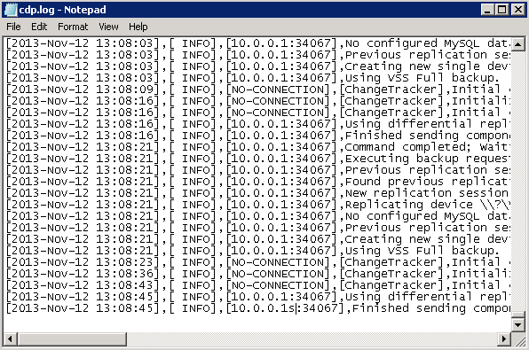
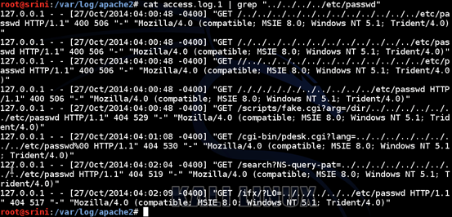
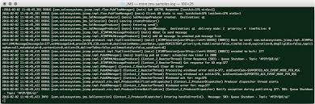
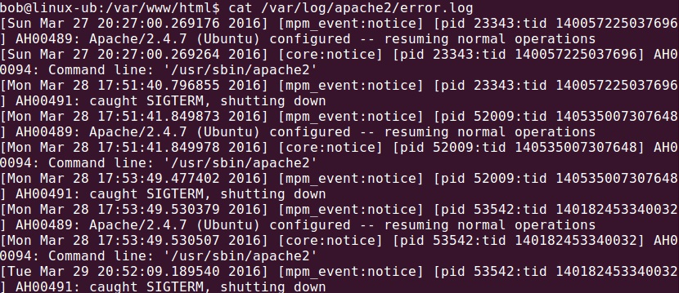
What is log?
הודעת טקסט עם חותמת זמן (timestamp)
Notes:
אז מה עושים? מדפיסים!
מדפיסים ללוג!
אז מה זה לוג? What is “log”?
לא, לא כמו בשיר של Haddaway שאמנון נזכר בו
לוג זה הודעת טקסט עם זמן = פשוט מאוד
--------------------------------------------
אבל כשאתה קורא את ההודעות האלה אתה מקבל תחושה ומבין בבירור איך הקוד רץ, מה ה-flow ואיפה הוא נופל

Slide 6
Log it like a pro
Centralized
Cluster-agnostic
תמיכה בפורמטים שונים: event, קובץ log, csv, access log, OS APM (cpu+mem)
ממשק נוח ועשיר לניתוח עם פילטור וחיפוש
Notes:
"שורה אחת" כל זה טוב ויפה אבל בימינו מורכבות ארכיטקטורת המערכות מבוזרות מחייבת מענה לדרישות תובעניות חדשות:

Slide 7
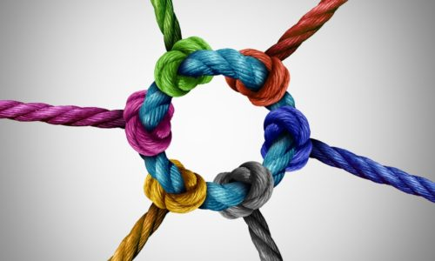
Centralized - 1
לאסוף את כל האירועים למאגר אחד מרכזי
APP/IIS
Java/Tomcat
Web/Mobile
MSMQ
BizTalk/3rd party
Notes:
שכל הדפסות הלוג מכל קצוות המערכת ייאספו ויאוחסנו בתוך מאגר אחד מרכזי (גם שרת האפליקציה הראשי IIS, גם שרת המסמכים ב-Tomcat, גם BizTalk, גם Web וכו)

Slide 8
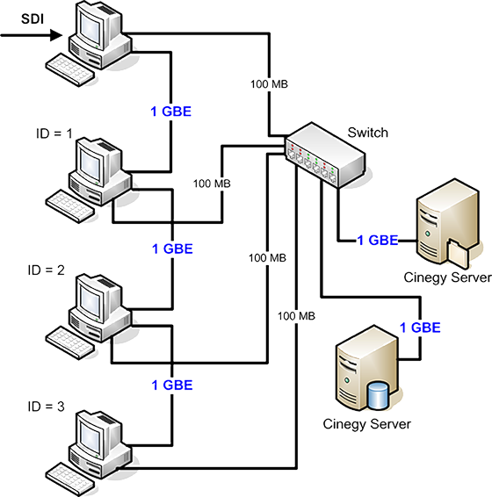
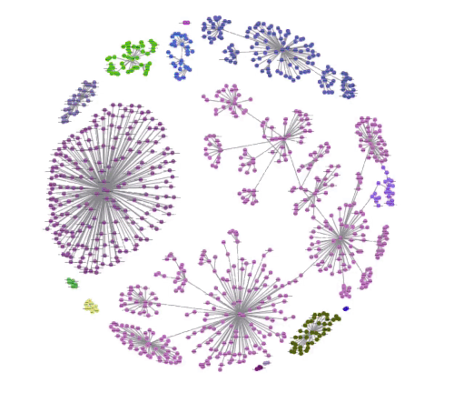
Cluster-agnostic – 2
environment-agnostic
לא לאלץ מתחקר להתחבר לכל שרת בנפרד
Notes:
Cluster-agnostic and environment-agnostic
תסבוכת: מתכנת נאלץ להתחבר לשרת אחד לפתוח לוגים, לחפש בלוגים, להבין שזה ב-node אחר להתנתק, להתחבר לשני לחפש שם, אח"כ לראות שהקריאה יצאה לשרת אחר בכלל והכל מהתחלה
ממשק שמיד ייתן לנו תצוגה של כל שרשרת האירועים של אותו session/user/entity/id

Slide 9


Formats (plugins) - 3
איסוף לוגים מטכנולוגיות שונות
Notes:
פורמטים, פלאגאינים. (ביצועים של המערכת הפעלה עצמה שבה רצה האפליקציה בזמן שהתרחש אירוע מסוים בתוך האפליקציה)

Slide 10
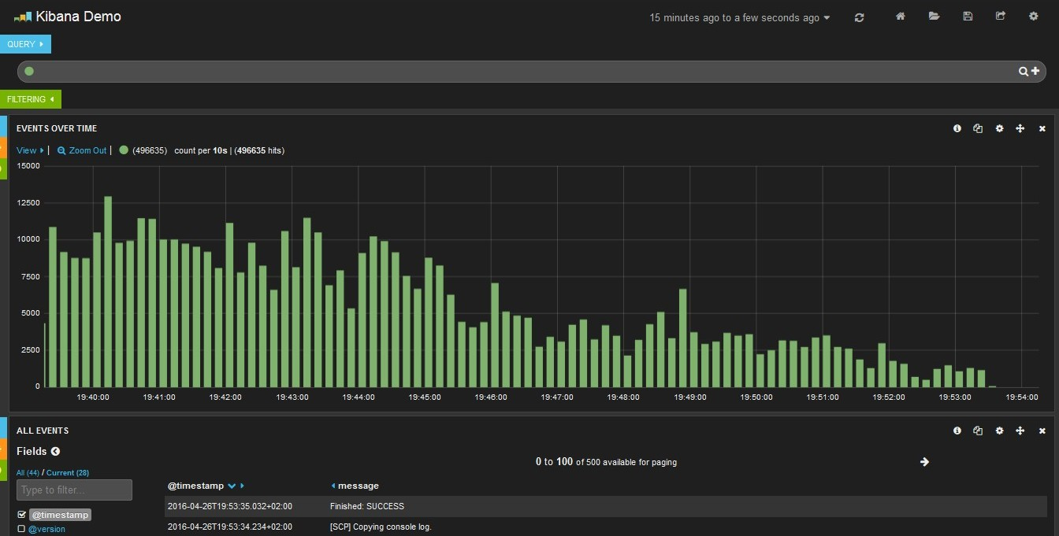
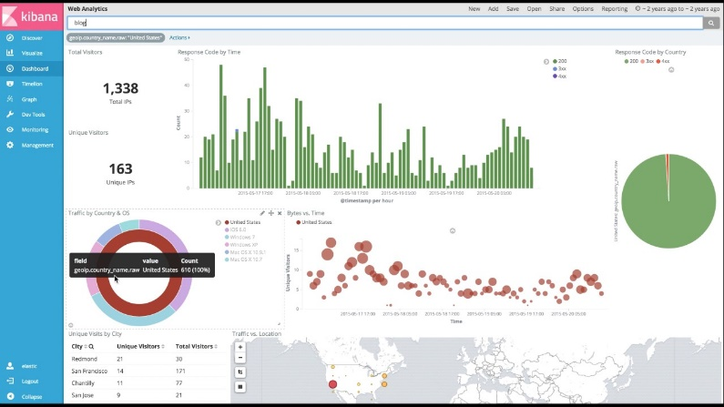
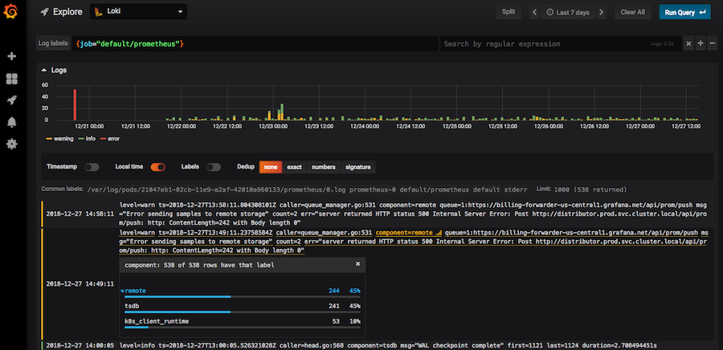
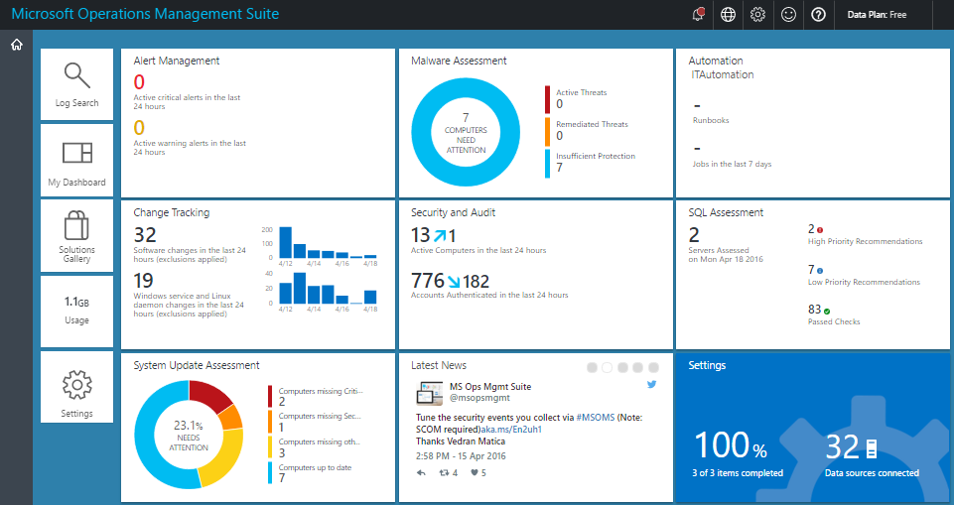
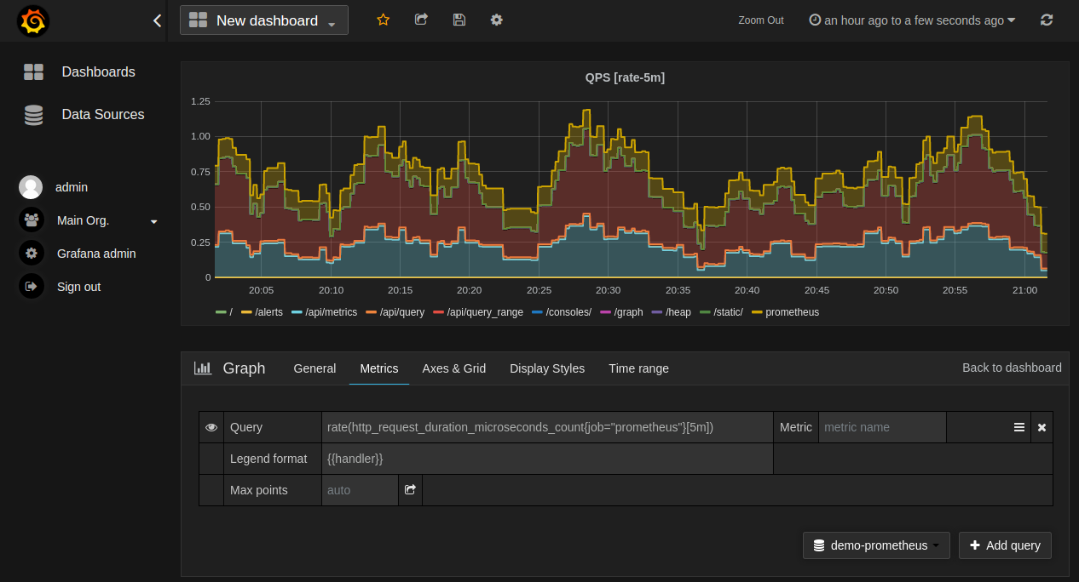
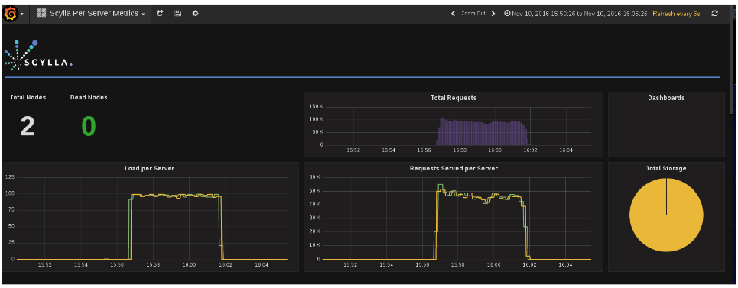

Log Studio - 4
ממשק נוח ומתקדם עם יכולות פילטור וחיפוש
Notes:
אי אפשר להכריח את המתכנת לפתוח קובץ log בתוך text editor ולפשפש בו.
צריך ממשק נוח ומתקדם עם יכולות פילטור וחיפוש!
Big Data
Elastic Stack
Prometheus
Grafana
Microsoft Azure Operations Management Suite
Tableau

Slide 11



Three players of logger
Broadcaster
Filter
Writer
Notes:
2. מבנה ספריות לוגים ושיטת העבודה שלהן
שדרן
קולט-מסנן
כותב
הם עצמאים אך יודעים לעבוד אחד עם השני

Slide 12
Broadcaster (your code)
שימוש בספריות לוגים נפוצות:
NLog
Log4Net
הלוגר פשוט משדר הודעה על אירוע בפונקציה שלך
In your code:
Logger logger = LogManager.GetCurrentClassLogger();
. . .
just log your message:
logger.Info("ML transformation {0}", documentTransformationContext.FileID);
Notes:
בקוד
פשוט לקבל אינסטנס של לוגר מה-Log Manager
אח"כ בפונקציה עצמה פשוט לכתוב ללוג את ההודעה
חשוב מאוד: לא ליצור מעטפות או wrappers משלך על הלוגר, פשוט לכתוב אליו, אחרת זה הורס ומבטל את יכולת הפילטור
הקונפיגורציה יושבת ליד קובץ הריצה exe/svc

Slide 13
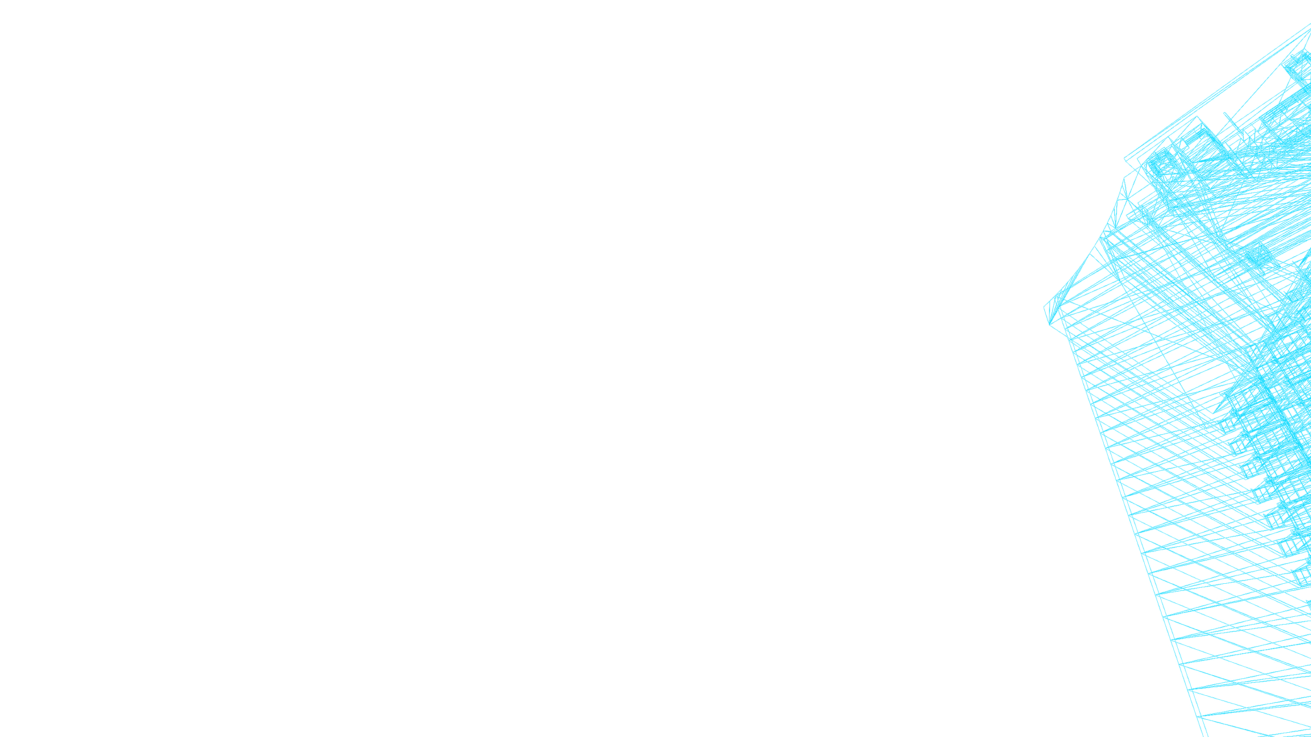
Filter (logger)
הרכיב שמגדיר לוגר ומאפשר לסנן הודעות לפי namespace
הוא מנתב את ההודעות ליעד(ים) (outputs) מתאימים
In config:
<rules>
<logger name="*" writeTo="AppAsyncTarget,EventLogAsyncTarget" />
</rules>
Notes:
בקונפיגורציה:
קולט-מסנן
שם הלוגר מקושר ל-namespace של הקלאסים שהוא קולט (מקבל wildcard)
ניתן להגדיר מספר יעדים ללוגר אחד

Slide 14
Writer (target)
הרכיב שכותב את הודעת הלוג ליעד:
File
Event log
Console
Mail (smtp)
Database
Async
Queue
custom extended targets
In config:
<target name="EventLogAsyncTarget" xsi:type="AsyncWrapper">
<target xsi:type="RetryingWrapper">
<target xsi:type="EventLog" source="${EventSource}" machineName="." />
</target>
</target>
Notes:
פורמטים, פלאגאינים.
(ביצועים של המערכת הפעלה עצמה שבה רצה האפליקציה בזמן שהתרחש אירוע מסוים בתוך האפליקציה)

Slide 15
DEMO
Start ELK
Beat
Show and search logs in browser
PROFIT!
Notes:
הדגמה
Cmd
Start Elastic
Kibana – show it is EMPTY
Start winlogbeat – show in Elastic it start to load

Slide 16
Log it like a pro
כלי תיחקור לוגים מאפשר לך לשלוט במערכת שלך
Notes:
לסיכום:
מורכבות המערכות כיום מחייבת כלי ניטור חזק
לחבר ספריית לוגים לאפליקציה שלך זה פשוט (3 שחקנים)
ממשק נוח ועשיר מאפשר לנו לקבל insights ולהגיע לפתרון בשיא המהירות וככה לשלוט בכל מה שמתרחש במערכת

